Slide 1
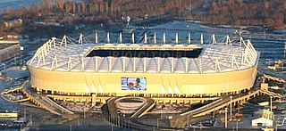
Ростов Арена
Алексей Архипов УВТ-22
«Ростов Арена», или «Ростов-Арена» — футбольный стадион в Ростове-на-Дону (Ростовская область, Российская Федерация), построенный в 2018 году специально для проведения матчей чемпионата мира по футболу 2018 года (согласно решению «ФИФА» от 2 декабря 2010 года, вынесенному на основании официальной заявки России).
Первый тестовый матч на арене прошёл 15 апреля 2018 года в рамках 26-го тура РФПЛ между командами «Ростова» и «СКА-Хабаровск» (2:0). Официальное открытие стадиона состоялось 13 мая 2018 года.
Домашняя команда — ФК «Ростов» (Ростов-на-Дону).
Стадион «Ростов Арена» в Ростове-на-Дону с высоты птичьего полета,1 февраля 2018 года.

Slide 2
Инфраструктура
В спортивную инфраструктуру стадиона входят:
Раздевалки для игроков и судей
Комнаты для персонала и для делегатов матча
Зоны допинг-контроля
Пресс-центры
Арена спроектирована так, что маломобильные группы граждан чувствуют себя комфортно. Для них есть специальные места для инвалидов и кресла с более широкой конструкцией.
Также на прилегающей территории предусмотрена парковка.
Перед чемпионатом мира 2018 организованы сервисы для зрителей:
Навигационная помощь от волонтеров
Камеры хранения
Регистрация детей
Бюро находок

Slide 3
Безопасность на стадионе
К чемпионату мира по футболу 2018 на «Ростов-Арене» были организованы:
30 постов круглосуточной охраны
Оборудованы системы сигнализаций и оповещения
Металлодетекторы
Индикаторы опасных жидкостей и взрывчатых веществ.

Slide 4
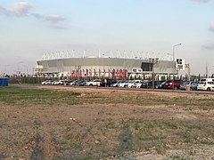
Расположение
Местом расположения стадиона был выбран левый берег реки Дон (Левбердон). Цена постройки составила 19,8 млрд рублей. В мае 2018 года на прилегающей к стадиону территории был открыт парк «Левобережный».
Вид на стадион из парка «Левобережный»

Slide 5
История
Стадион появился на левом берегу Дона, неподалеку от Гребного канала.
Согласно изначальному плану должен быть был выделяется среди остальных стадионов, построенных к ЧМ-2018 по футболу, оригинальным архитектурным решением — северная трибуна открыта, за ней открывается вид на реку Дон, однако позже план был изменен. Фасад по всему периметру сделан по технологии медиафасада. На крупнейшей площади города — Театральной площади — во время проведения ЧМ-2018 организована фан-зона с большими экранами, чтобы болельщики, которым не достались билеты на матчи, смогли здесь посмотреть игры всего чемпионата мира.

Slide 6
Строительство
Декабрь 2012 года. Начало проектирования стадиона.
Июнь 2013 года. Во время работ по подготовке грунта под строительство обнаружены пять снарядов времен Великой Отечественной войны, сохранившихся практически в первозданном виде.
Август 2013 года. Начаты работы по намыву песчаного основания высотой около шести метров для стадиона.
Октябрь 2013 года. Окончание строительства основания под стадион.
Май 2014 года. Завершены работы по намыву насыпи для стадионной зоны.
Август 2014 года. Забиты 5 испытательных свай.
Октябрь 2014 года. Получение положительного заключения экспертизы по проекту стадиона.
Декабрь 2014 года. Прибытие тяжелой техники, строительных материалов и оборудования.
Январь 2015 года. Начата забивка свайного поля в основании будущего стадиона.
Март 2015 года. В проект стадиона внесены изменения, что позволило уменьшить стоимость сооружения на 3 млрд рублей.
Июнь 2015 года. Завершена забивка свай в основание стадиона и начато возведение трибун.
Июль 2015 года. Начаты работы по устройству железобетонных конструкций надземной части арены.
Сентябрь 2015 года. Полностью завершено устройство фундаментных железобетонных плит. Завершены работы по устройству балок для перекрытия трибун.
Декабрь 2015 года. Начаты работы по монтажу металлического каркаса кровли.
Июль 2016 года. Завершаются работы по устройству железобетонной чаши стадиона. Завершен монтаж конструкций, на которых будет держаться кровля арены, и началось непосредственное устройство ее элементов. Начаты фасадные работы и благоустройство прилегающей к стадиону территории.
Ноябрь 2016 года. Полностью завершены бетонные работы основной чаши стадиона и монтаж несущих конструкций кровли, построена котельная.
9 июня 2017 года. Правительство Ростовской области объявило, что строительная готовность стадиона составляет 80 %.
Август 2017 года. Стартовал монтаж зрительских кресел.
Октябрь 2017 года. Установлены внутренние и внешнее электронные табло.
22 декабря 2017 года. Завершено строительство стадиона. Начаты работы по приемке объекта в эксплуатацию.

Slide 7

Матчи чемпионата мира по футболу 2018 года
Дата | Время | Команда №1 | Счёт | Команда №2 | Раунд | Посещаемость (Заполняемость)
17 июня 2018 | 21:00 | Бразилия | 1:1 | Швейцария | Группа E | 43 109 чел. (99,16 %)
20 июня 2018 | 18:00 | Уругвай | 1:0 | Саудовская Аравия | Группа A | 42 678 чел. (98,17 %)
23 июня 2018 | 18:00 | Республика Корея | 1:2 | Мексика | Группа F | 43 472 чел. (100,00 %)
26 июня 2018 | 21:00 | Исландия | 1:2 | Хорватия | Группа D | 43 472 чел. (100,00 %)
2 июля 2018 | 21:00 | Бельгия | 3:2 | Япония | Раунд 1/8 | 41 466 чел. (95.39%)

Slide 8
После завершения Чемпионата мира
После завершения Чемпионата мира стадион предполагается использовать для проведения матчей футбольного клуба «Ростов», игр сборной команды России по футболу и других спортивных, культурно-массовых мероприятий.

Slide 9
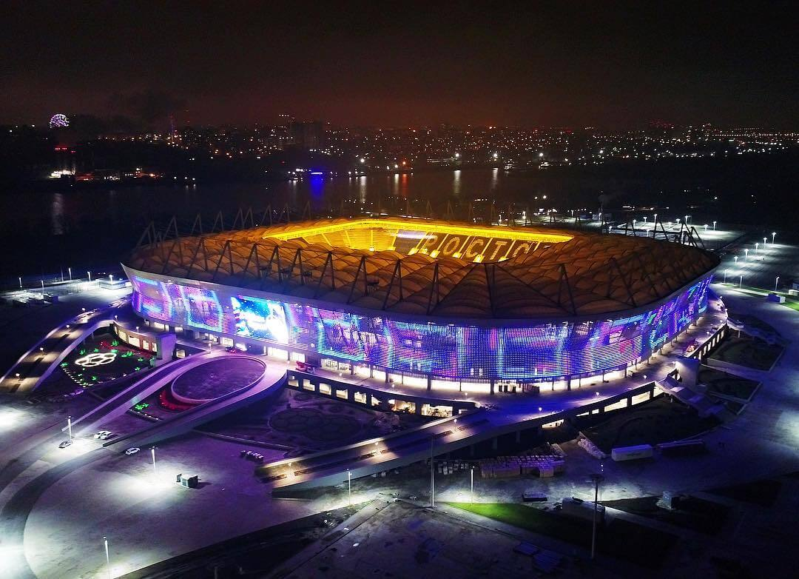
Фотографии

Slide 10
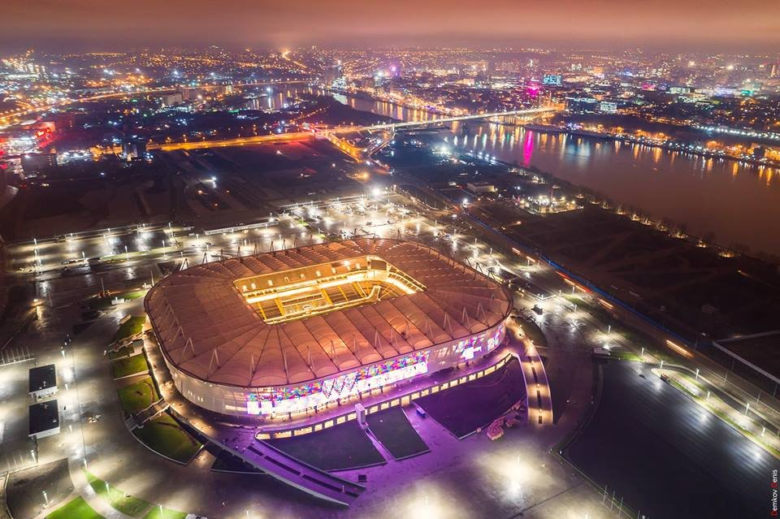
Фотографии

Slide 11
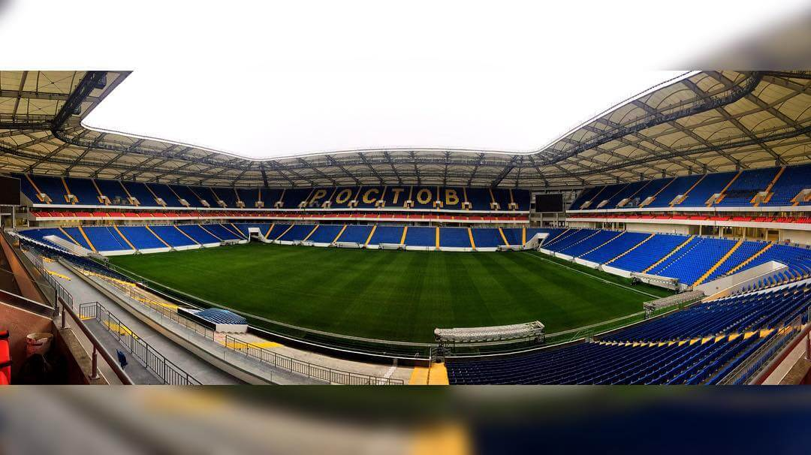
Фотографии

Slide 12
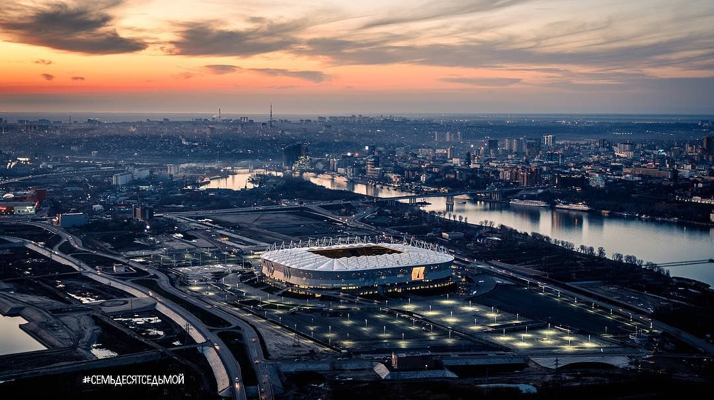
Фотографии

Slide 13
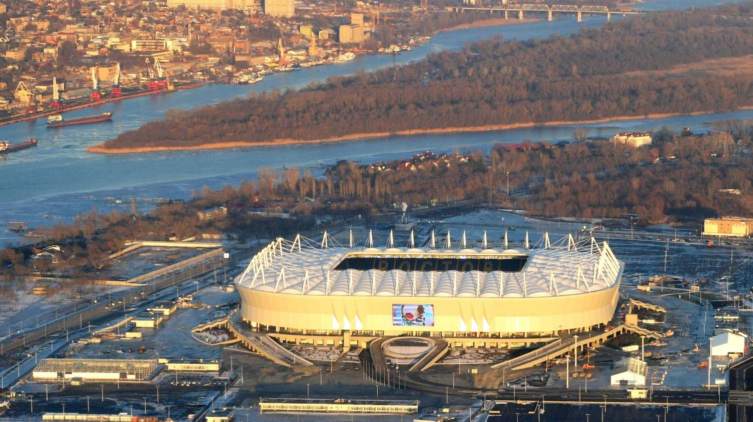
Фотографии

Slide 14
Спасибо за внимание

